Slide 1
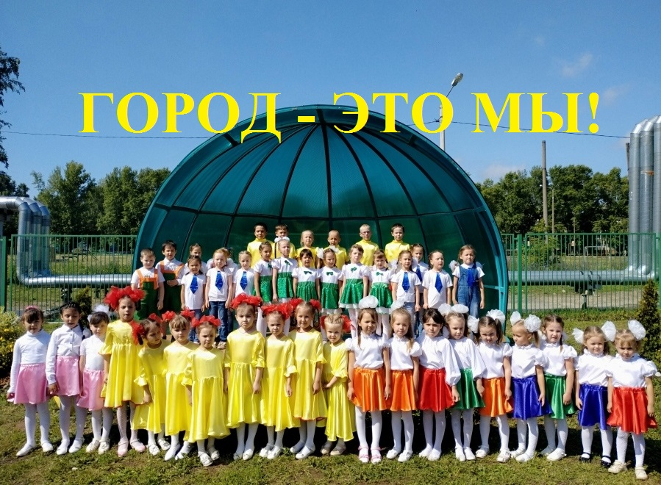
Проект
Подготовили:
творческая группа МБДОУ «Детский сад №106 «Кораблик»
Васильева Марина Сергеевна
Мишакова Ирина Аркадьевна
Степанова Наталия Владимировна

Slide 2
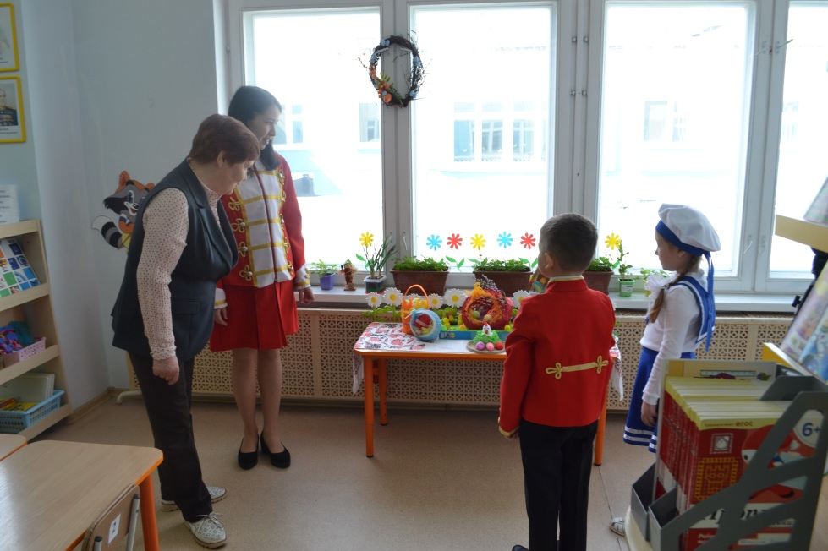
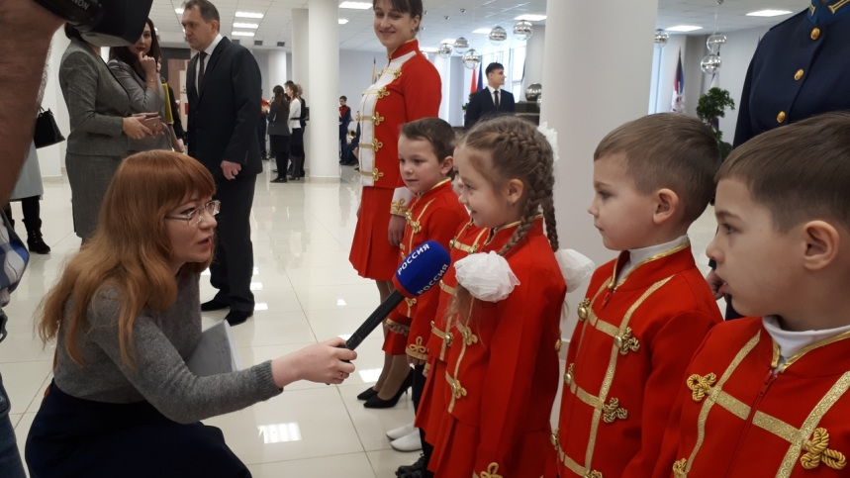
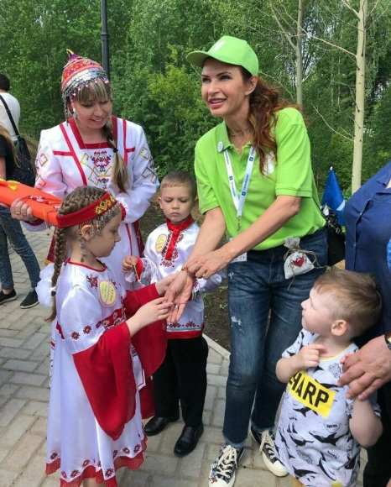
Концептуальная идея проекта
формирование ценностей у детей на личных успешных и позитивных примерах взрослых через призму общественных социальных проектов и мероприятий ,а так же встреч с успешными и известными жителями города Чебоксары.

Slide 3
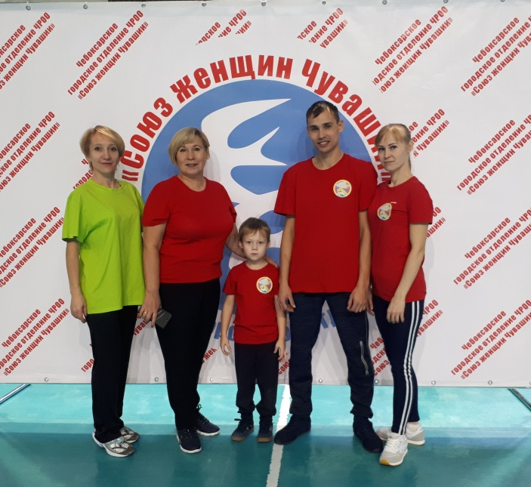
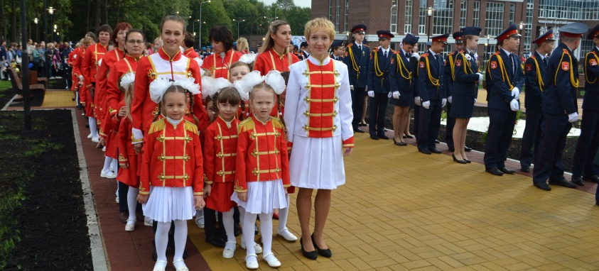
Цель:
Задачи:
Воспитать подрастающее поколение в духе патриотизма и любви к родному городу
Воспитание активного, успешного и неравнодушного подрастающего поколения на благо города Чебоксары
Получить в будущем неравнодушное поколение, которое действовало бы на благо города
Развитие у детей ценностей взаимопомощи и неравнодушия к окружающей среде

Slide 4
Механизм реализации проекта:
Разработка план-график мероприятий по различным направлениям
Различные встречи, участие в мероприятиях
Организовать фото-видео сопровождение и отзывы детей и родителей после мероприятия

Slide 5
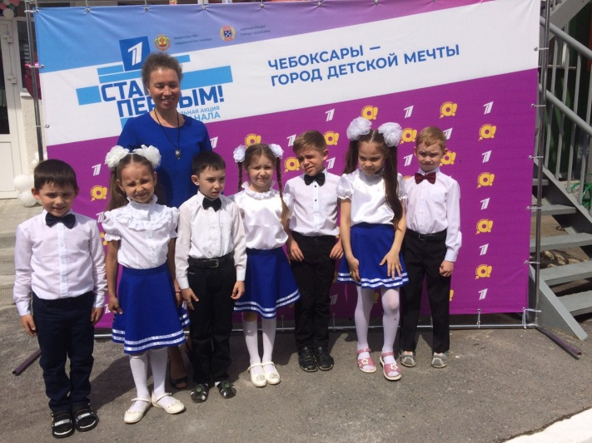
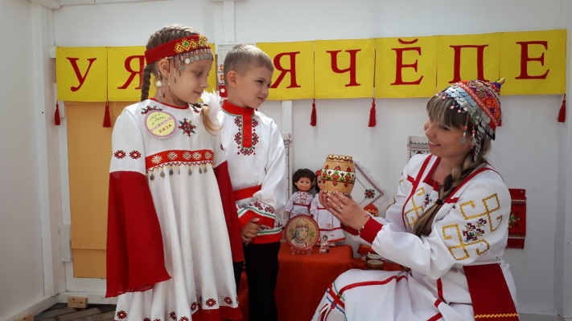
Практическая значимость проекта:
Путем личного примера активизировать внутренний потенциал наших воспитанников и подготовить хорошую базу будущей молодежи для города, готовую реализовывать и воплощать в реальность различные проекты и прославлять Чебоксары

Slide 6
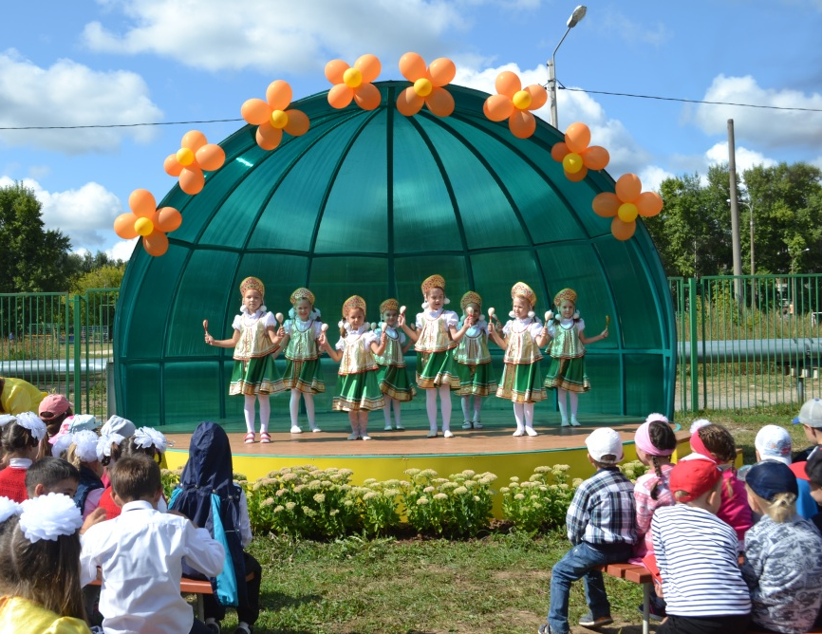
Перспективы:
Повышение уровня компетентности воспитанников
Повышение рейтинга детского сада посредством трансляции педагогического опыта и участия в проектах и мероприятиях

Slide 7
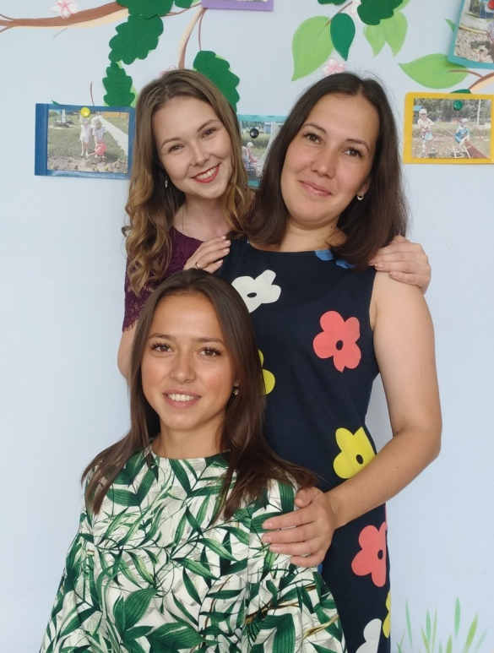
Давайте все вместе - показывать личным примером, как можно и нужно любить свой город!!!
Тогда наше будущее будет самым лучшим!

